Slide 1


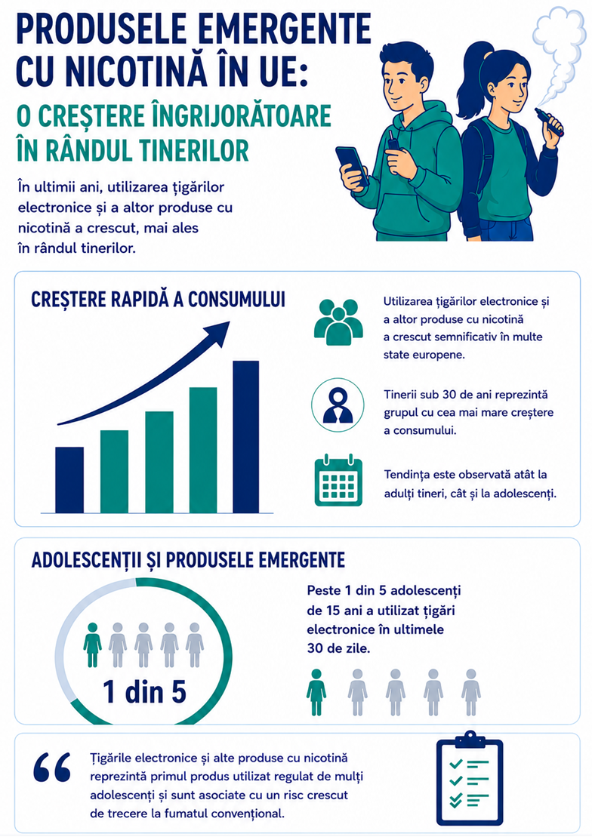
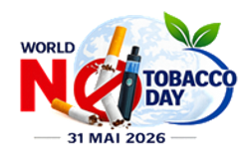

ZIUA MONDIALĂ FĂRĂ TUTUN
31 mai 2025
Perez-Cornago, A., Sarasa-Renedo, A., Jarach, C., Wollgast, J. and Maragkoudakis, P., Health outcomes associated with the use of e-cigarettes, heated tobacco products, and nicotine pouches, Publications Office of the European Union, 2026,
MINISTERUL
SĂNĂTĂȚII
Material realizat în cadrul subprogramului de evaluare și promovare a sănătății și educație pentru sănătate al Ministerului Sănătății -
pentru distribuție gratuită

